Slide 1
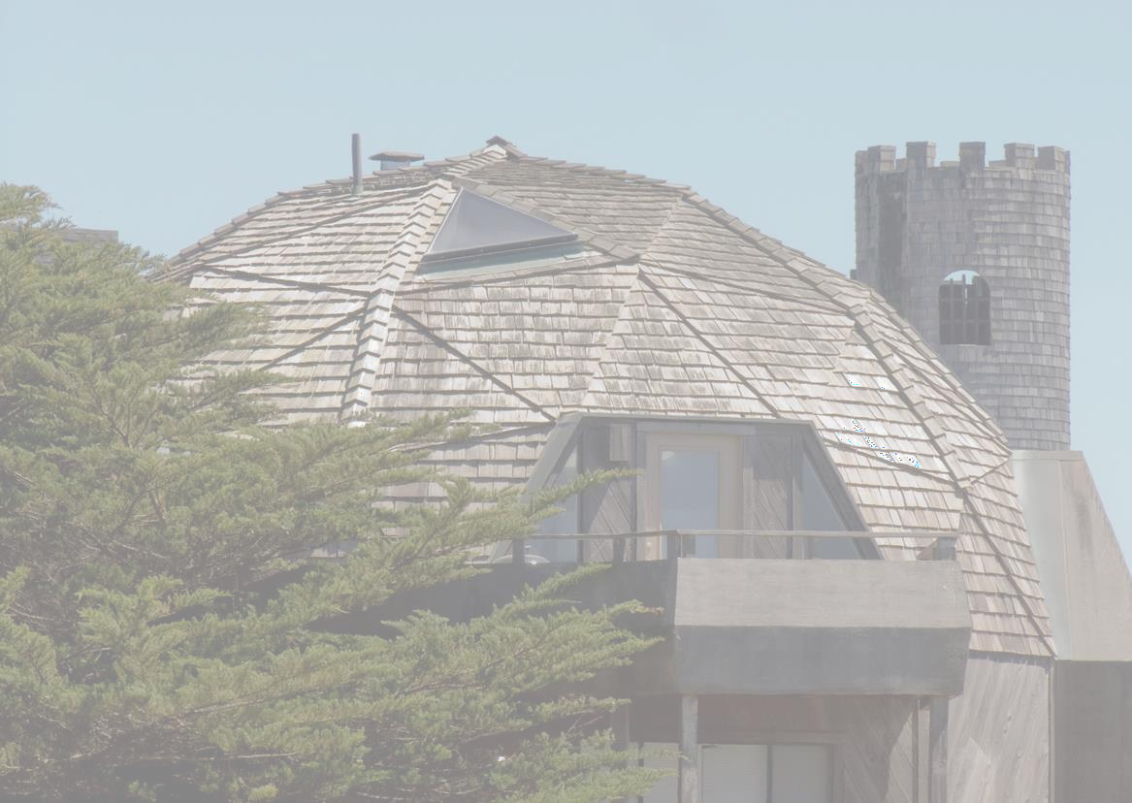
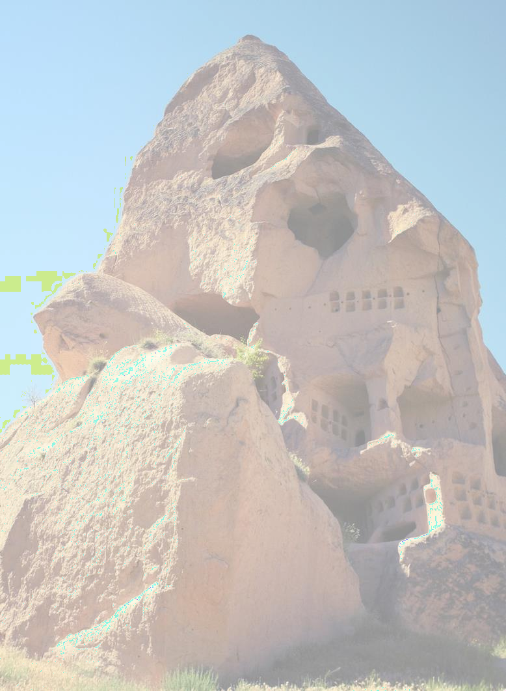
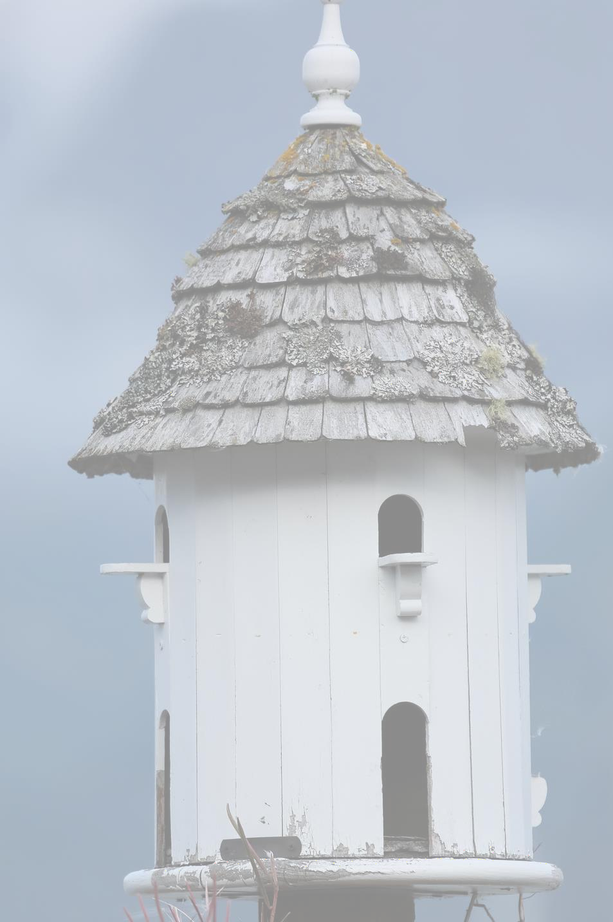





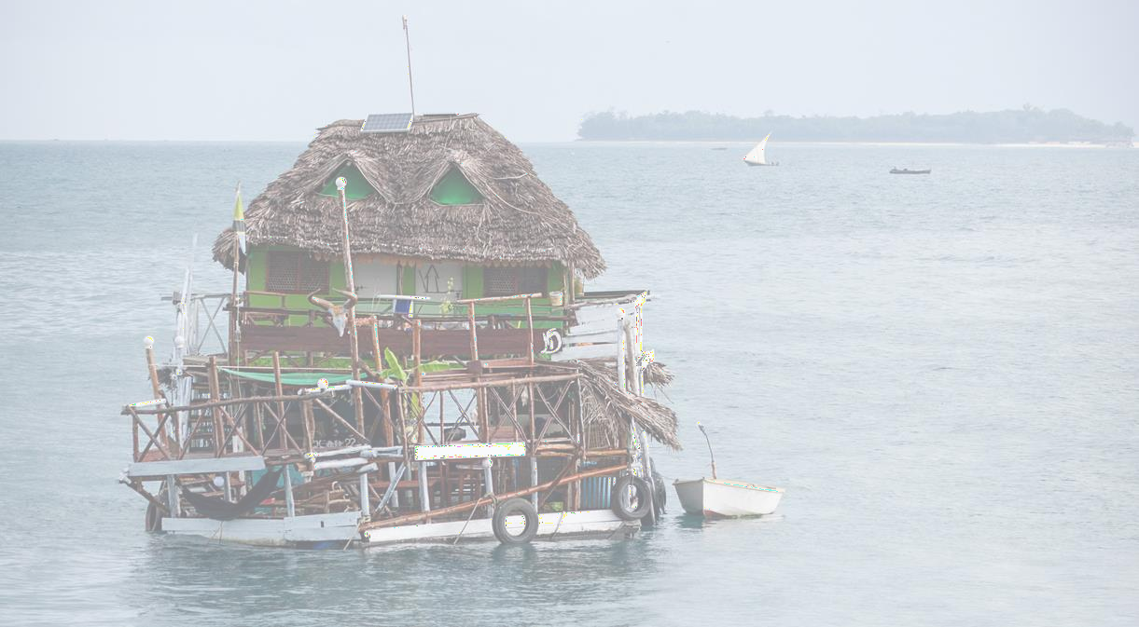

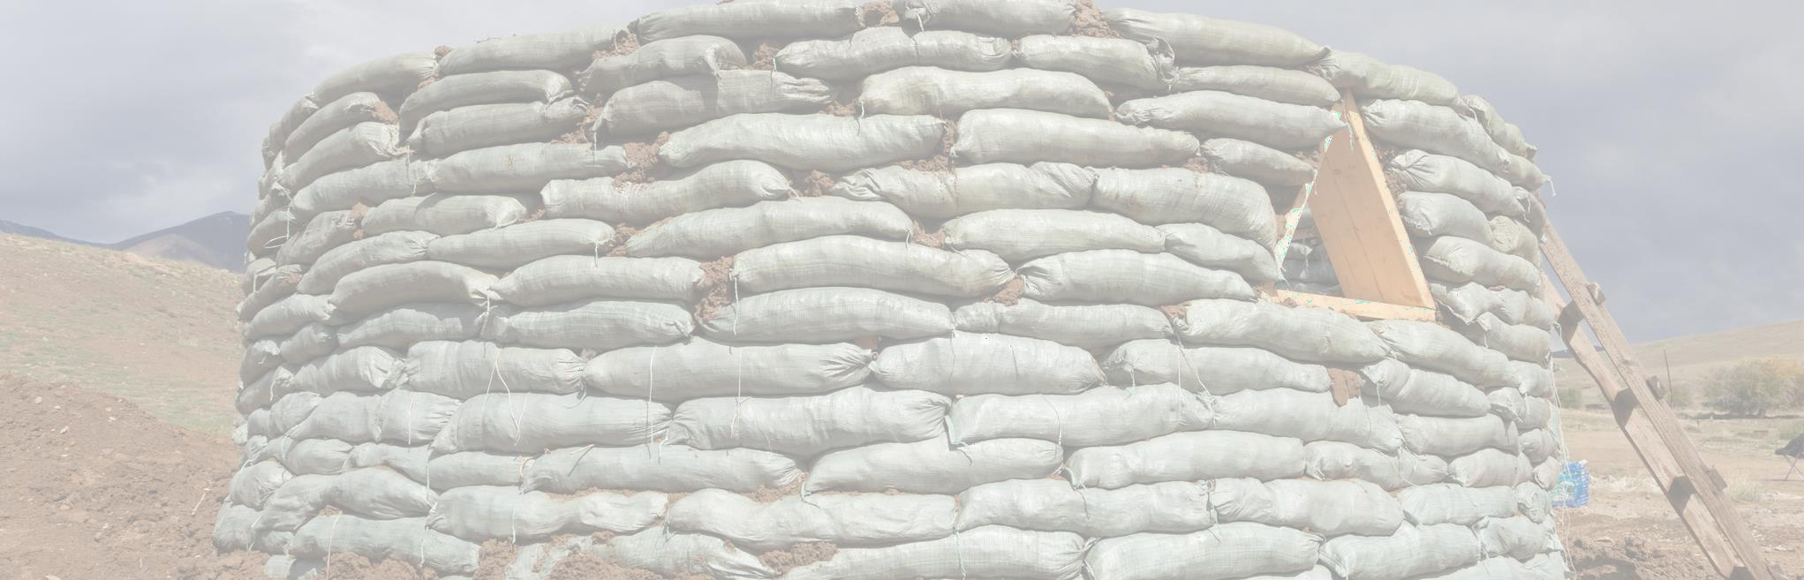

Slide 2
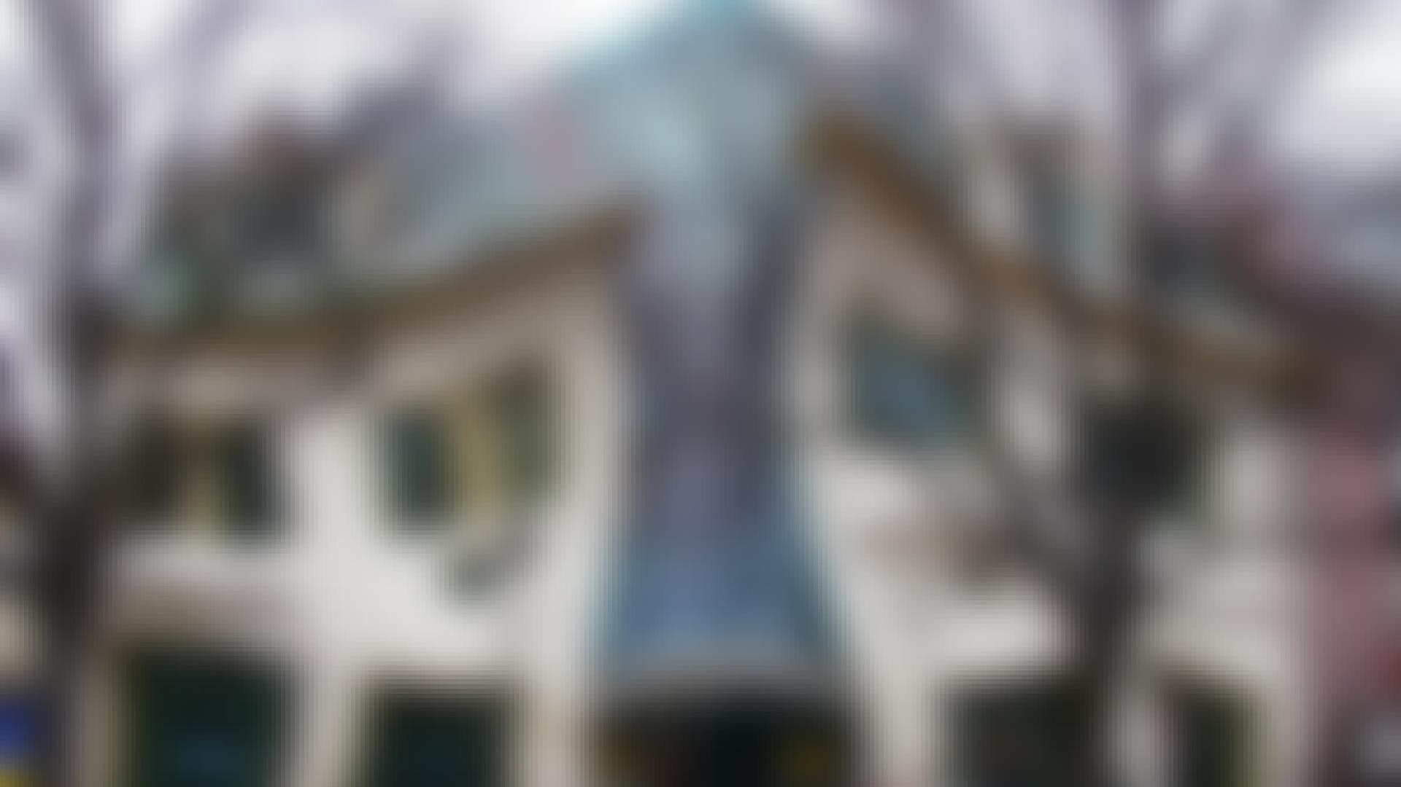






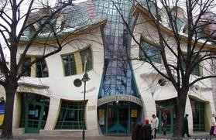


Кривий будинок був побудований в 2004
році у м. Сопот (Польща) на вулиці Героїв Монте-Кассіно за проектом архітекторів Шотинського і Залевського. Архітекторів
на цей проект надихнули малюнки художників Яна Марціна Шанцера і Пера Оскара Дальберга
Корисна площа будівлі становить близько 4000 м². Об'єкт є частиною Торгового Центру «Резидент». На першому поверсі знаходяться торгові приміщення, ресторан і салон гральних автоматів. На другому
поверсі знаходяться студії «Radio RMF FM» і
«Radio RMF MAXXX»

Slide 3
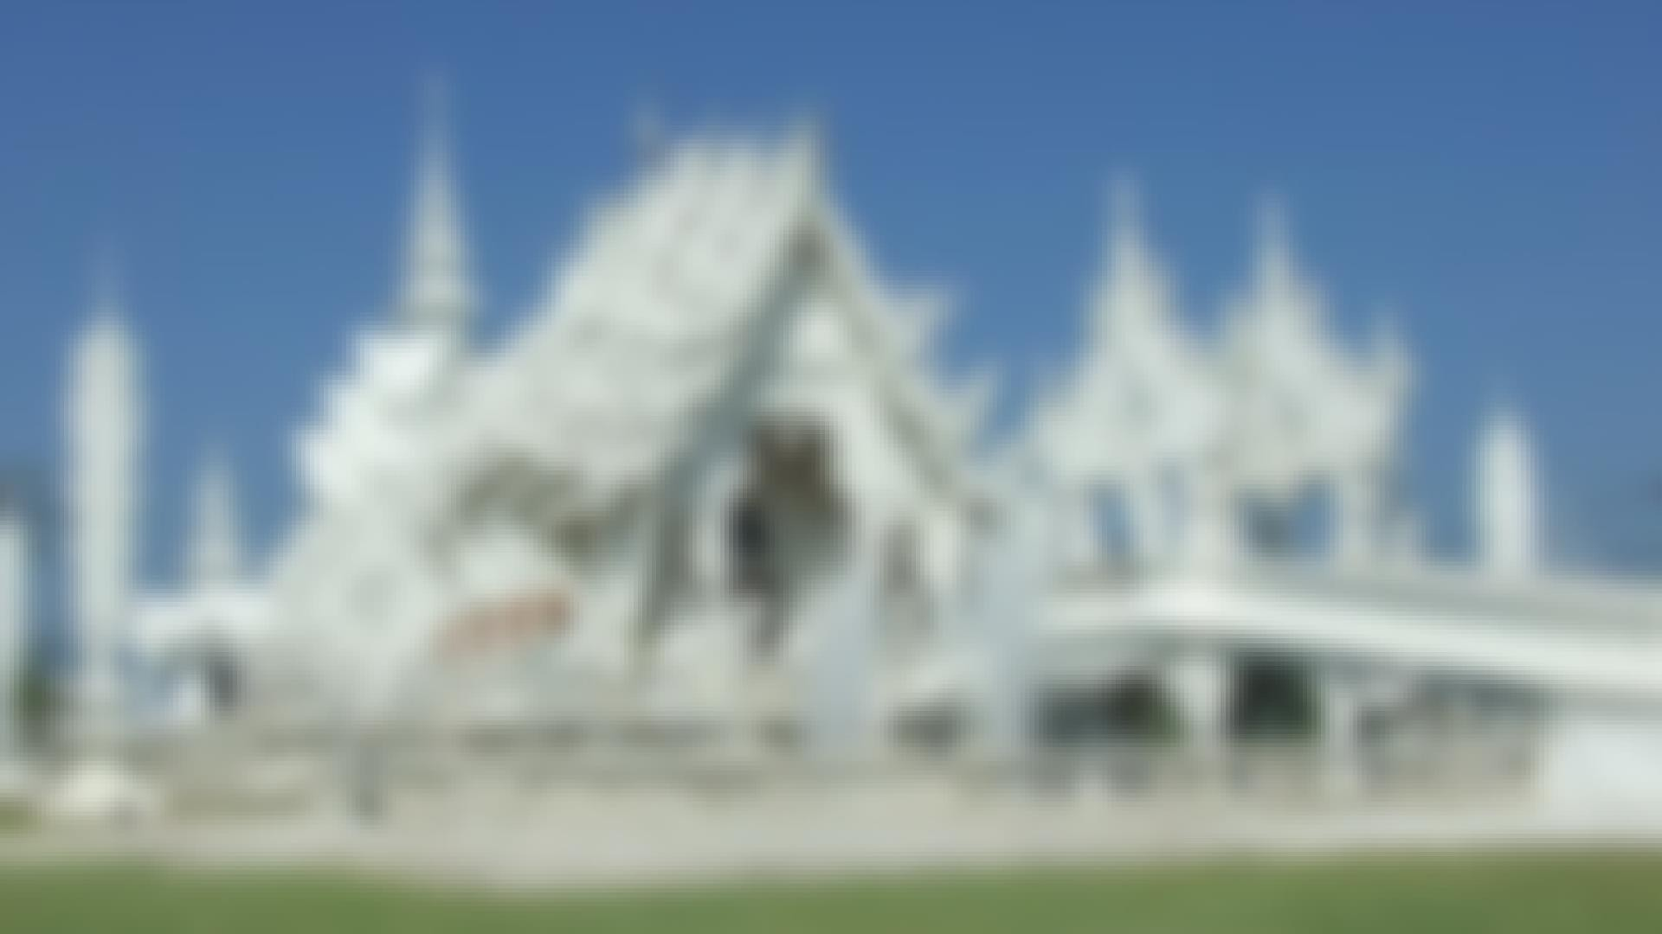



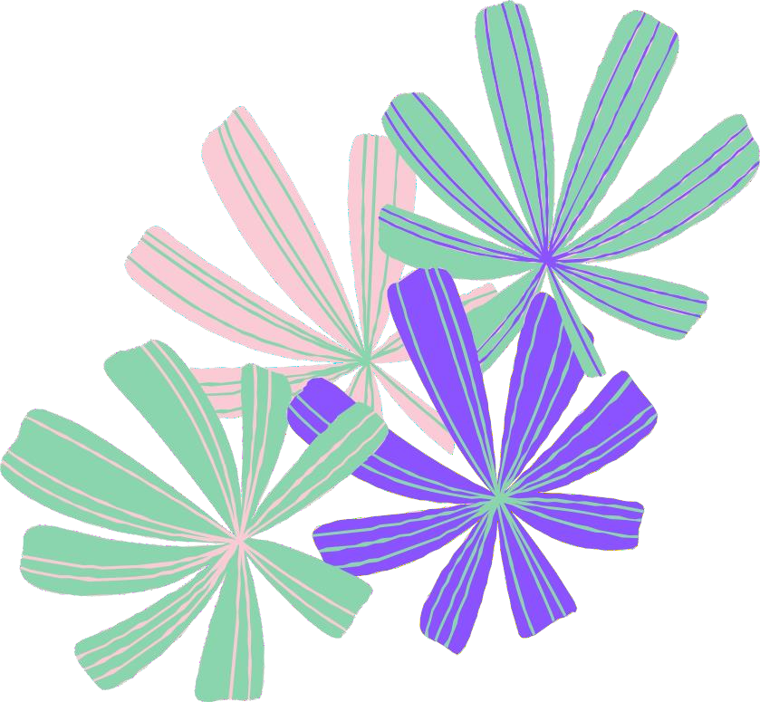
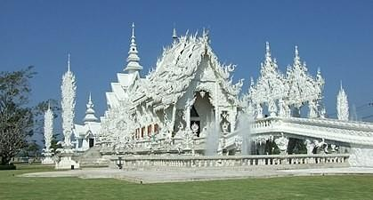



Ват Ронг Кхун також Білий Храм — нетрадиційний буддійський храм, що знаходиться в провінції Чіанграй, Таїланд. Серед туристів він більш відомий
як «Білий Храм». Власником цього білого храму, а також і його творцем є відомий тайський художник — Чалермчаю Косітпіпат
Це єдиний у всьому Таїланді
абсолютно білий храм,
побудований із сотень тисяч дзеркальних шматочків скла.
корзин і інших плетених виробів, точно

Slide 4
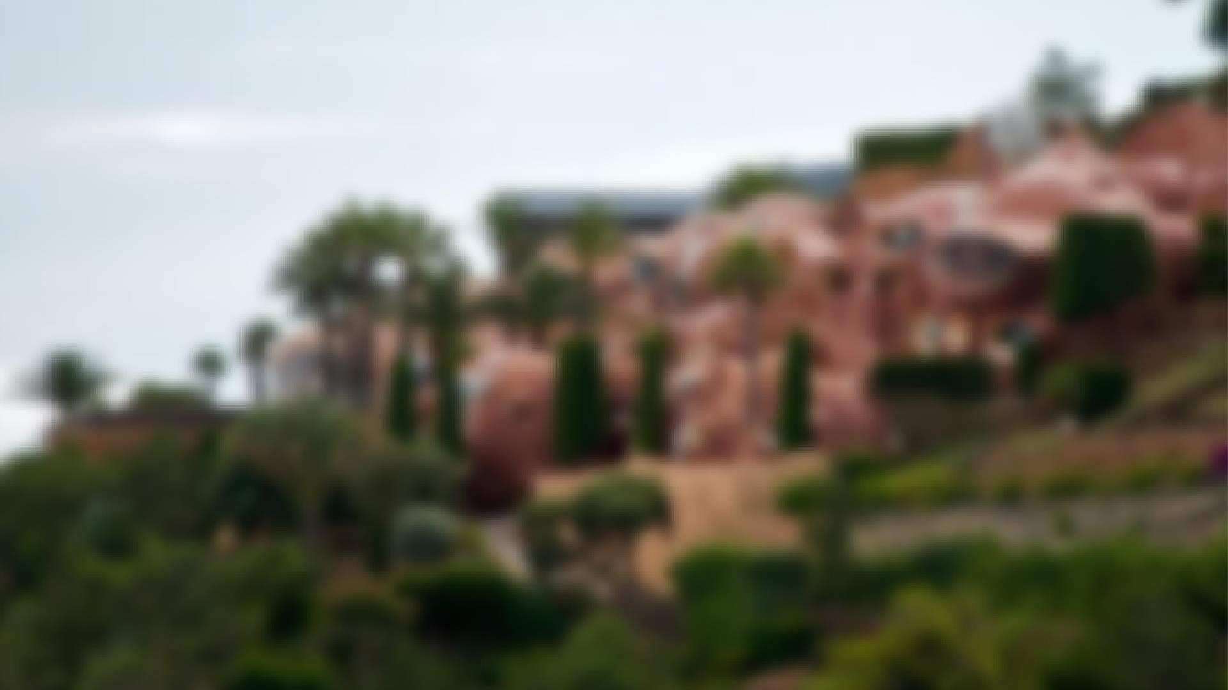
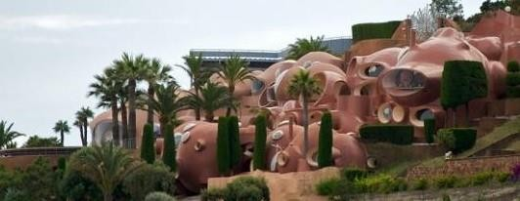




Бульбашковий будинок розташований на Лазуровому ужбережжі Франції, з видом на Середземне море. Він побудований в 1989 році за проектом архітектора Антті Ловага і придбаний модельєром П'єром Карденом. Розташована в одному з найбільш гламурних районів Франції, будівля часто здається в оренду для вечірок або фотосесій.

Slide 5
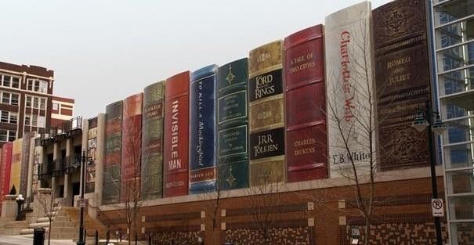
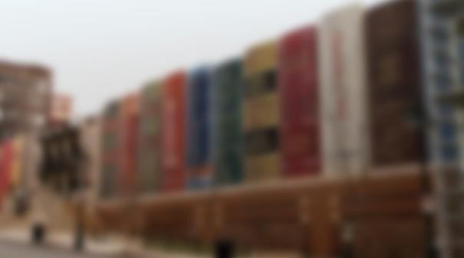
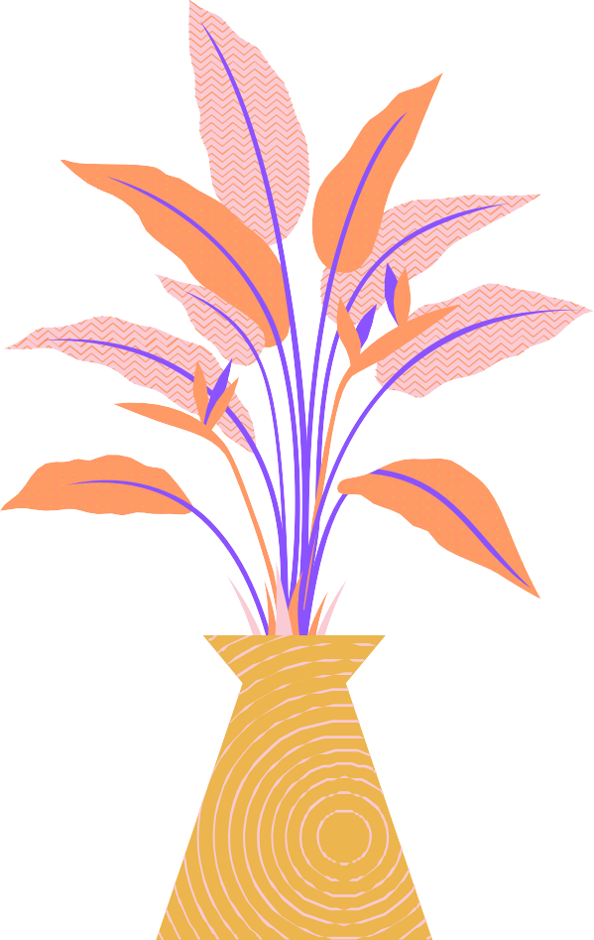




Книги прикрашають цей витвір мистецтва не лише зовні, а й всередині. Бо це —
Центральна бібліотека Канзасу. Ідея такого оформлення
будівлі втілена була для того, щоб збільшити інтерес людей до відвідування бібліотеки. А підбирати книги, пов’язані з Канзас-Сіті, допомагали місцеві жителі.

Slide 6

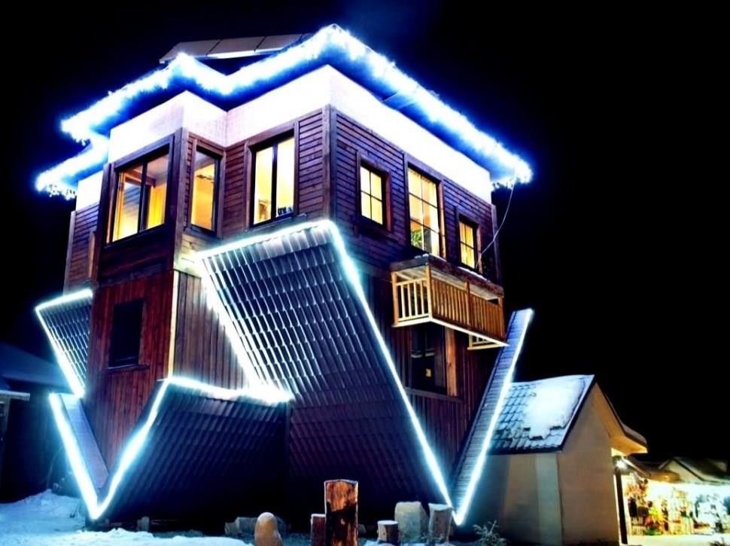




Перевернутий будинок у Буковелі є першою подібною будівлею в Україні.
Незвичайність цієї споруди в тому, що фундамент знаходиться нагорі, а дах –
внизу. Умілі теслярі побудували його за каркасною технологією лише за 45 днів. Хоча будиночок здається невеликим, його площа становить 85 м2.
Будинок побудований у такому вигляді, щоб відрізнятися від сусідніх будинків та привертати увагу туристів.

Slide 7
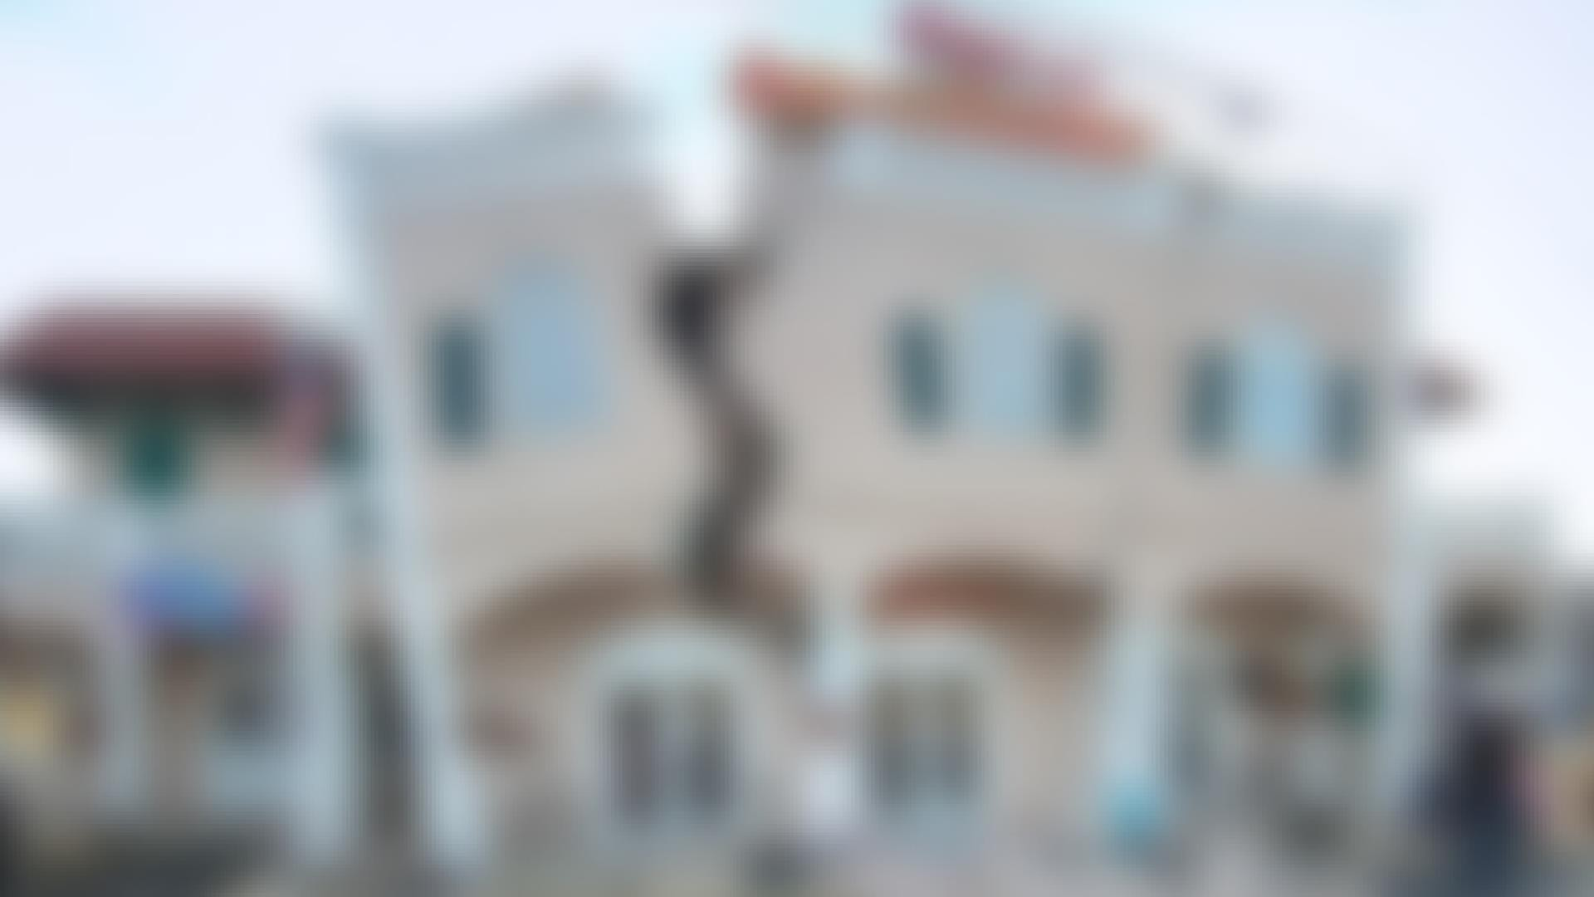


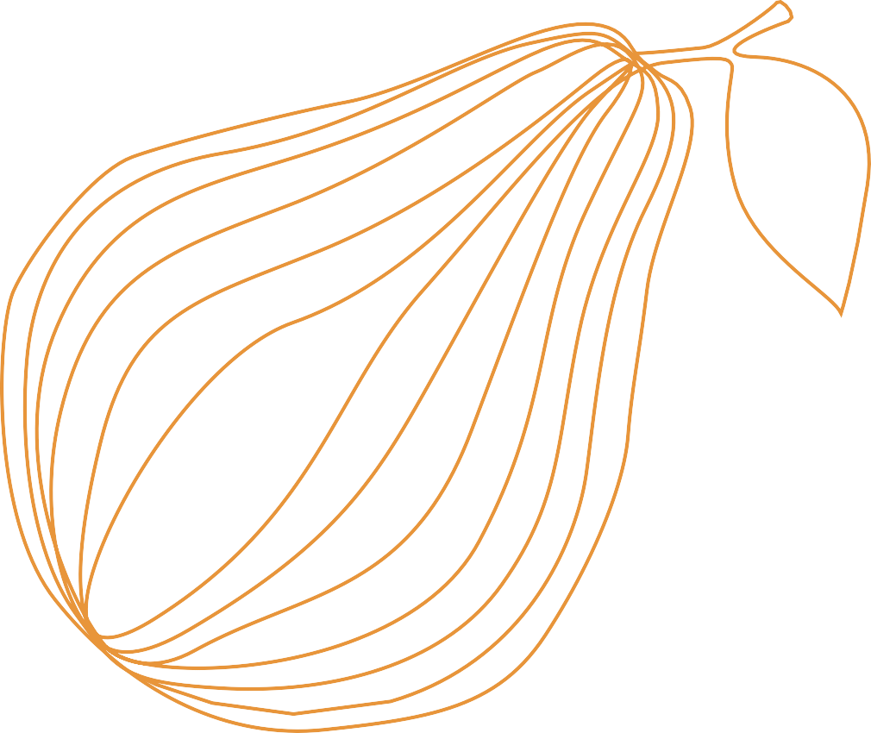
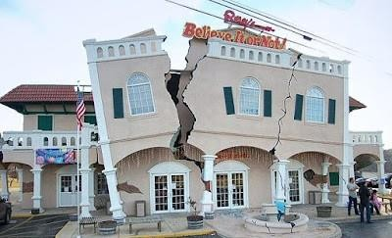




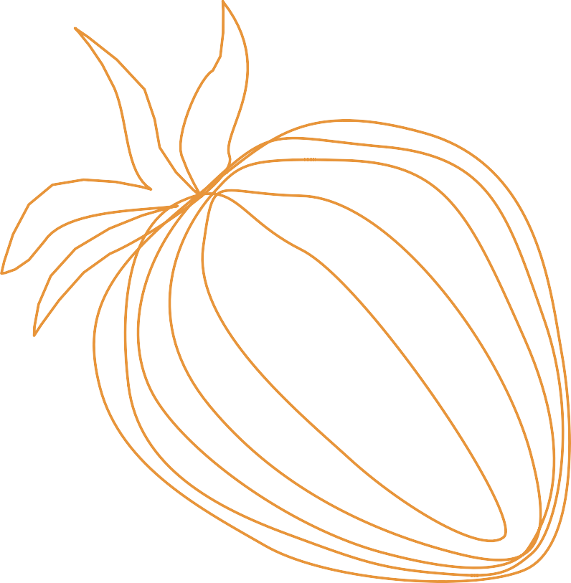
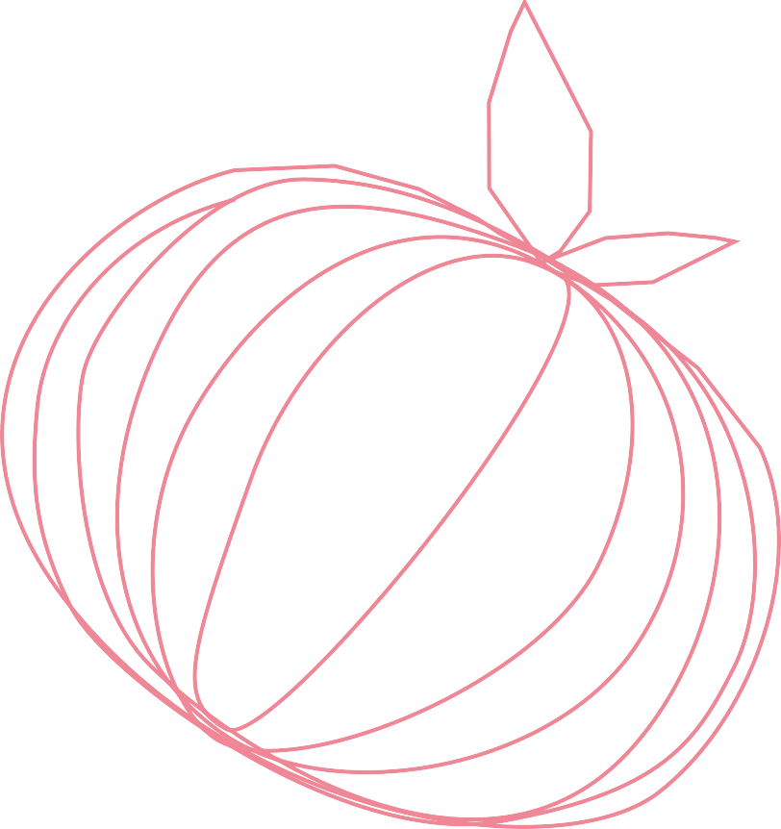
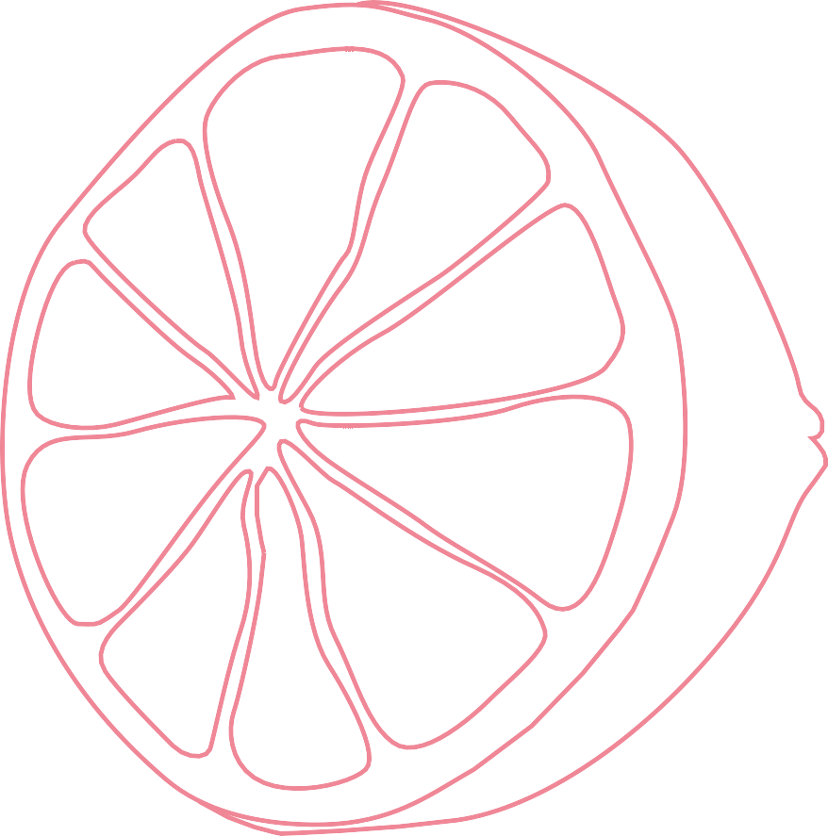
ііі ііі ііі
«Будинок Ріплі» в Орландо - ілюстрація на тему не технічної революції, але природної стихії. Цей будинок був побудований в пам'ять про землетрус силою в 8 балів, яке сталося тут в 1812 році.
Сьогодні нібито тріснуту будівлю визнано одною з найбільш часто фотографованих в світі. «Хочете - вірте, хочете - ні!» (Ripley's Believe It or Not!) -запатентовано
мережу так званих Одіторіумів Ріплі (музеїв дивних і неймовірних речей), яких у світі налічується понад 30.

Slide 8
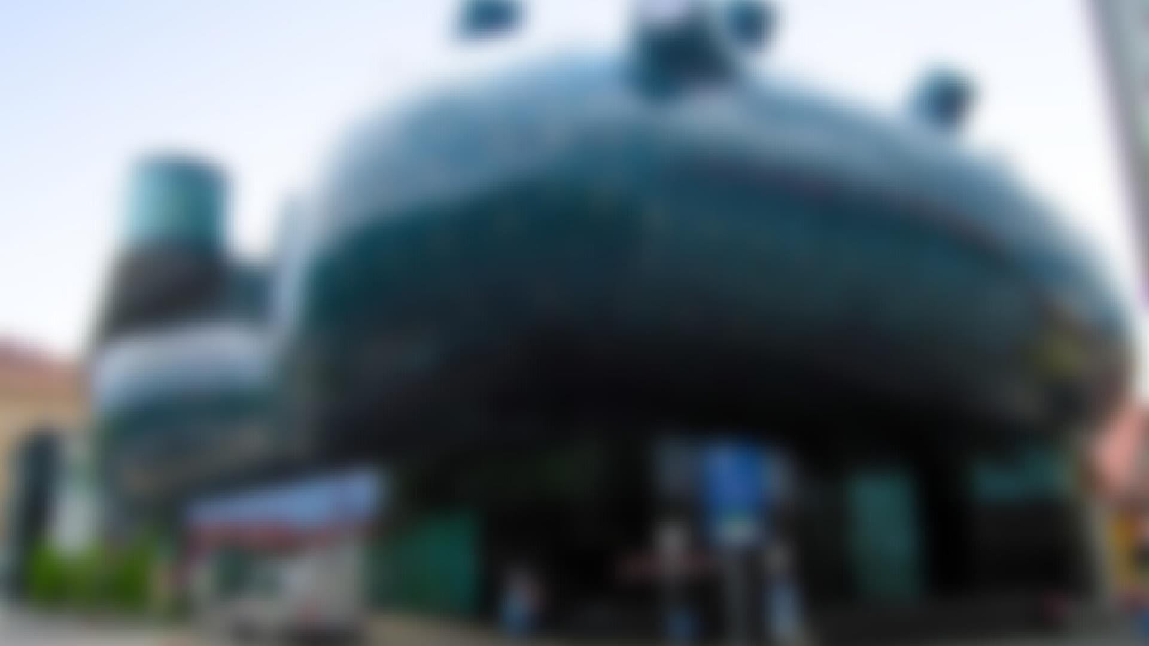



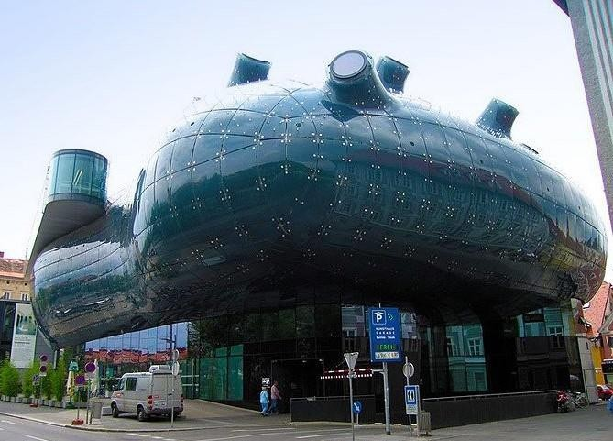


Цей музей-галерея сучасного мистецтва було відкрито у рамках
програми «Культурна столиця Європи» у 2003 році. Концепт будівлі розробили лондонські архітектори Пітер Кук та Колін Фурньє.
До того ж фасад, безперечно, ставав домінуючим елементом архітектурного
образу. Архітектори-автори прийняли проект фасаду, тому що він грунтувався на їхніх
оригінальних ідеях про велику поверхню, що світиться.

Slide 9
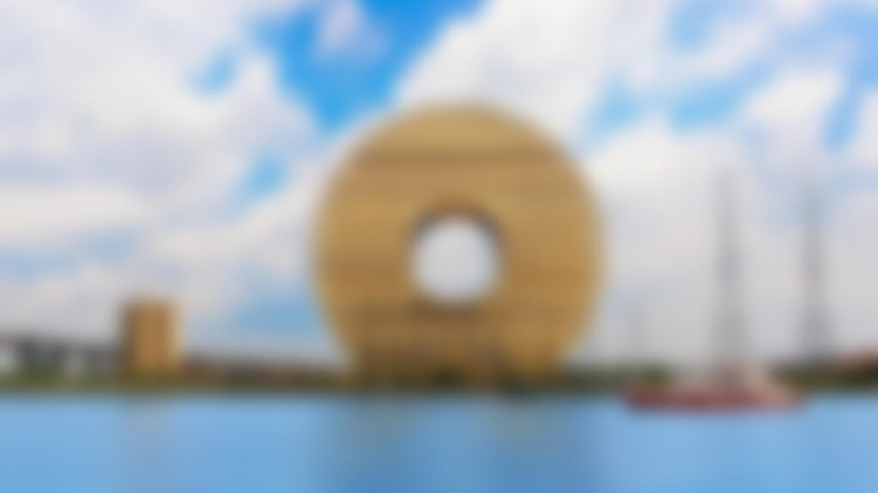
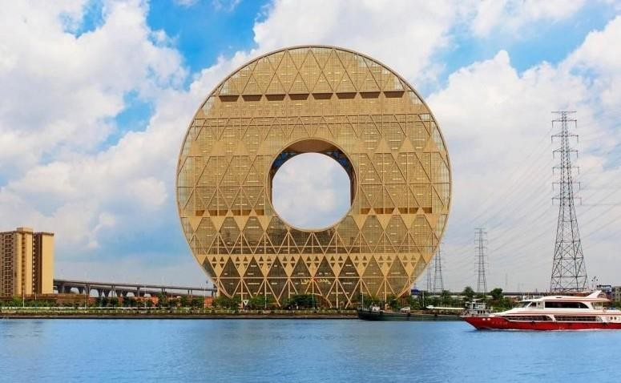




Гуанчжоу-Юань – найвища кругла будівля у світі, її висота становить 138 метрів. Після закінчення його будівництва в 2013 році міжнародні ЗМІ рясніли заголовками про величезного пончика, що виріс на березі річки Чжуцзян у Гуанчжоу. Безперечно, ця будова має деякі схожі риси зі згаданими круглими ласощами, проте його творці заклали в нього
набагато більше символів, пов'язаних з історією та культурою не лише Китаю, а й інших націй.

Slide 10
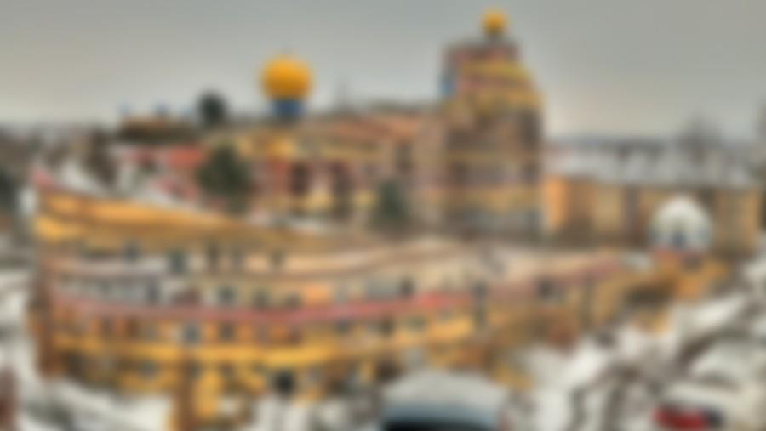



Світова архітектура знає чимало прекрасних, оригінальних споруд незвичайної форми, які надовго приковують здивовані погляди туристів. Побудувати такий нестандартний будинок означає виділити своє творіння із безлічі інших, таких не схожих один на одного.

